Slide 1
Mecánica de una Partícula
Cinemática 1-D
Cinemática 2-D
:MRU y MRUA
Cinemática
:MCU , MCUA y M PARABOLICO
Leyes de Newton
Trabajo, Energía y Momento Lineal
Teoremas de Conservación
Dinámica

Slide 2
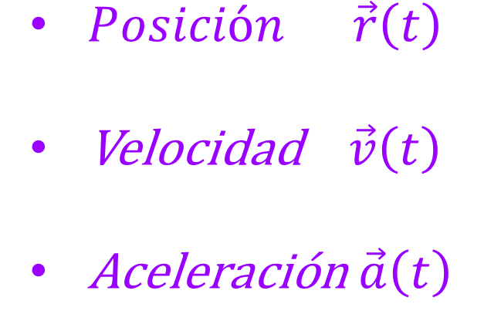
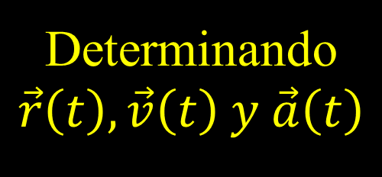
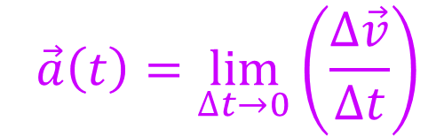


Cinemática
Descripción de Movimientos
Determinando $\vec{r}\left(t\right),\vec{v}\left(t\right) y \vec{a}\left(t\right)$
Objetivo
$$\vec{r}\left(t\right)=\vec{OP}$$
$Posición \vec{r}\left(t\right)$
Velocidad$\vec{v}\left(t\right)$
Aceleración$\vec{a}\left(t\right)$
$$\vec{v}\left(t\right)=\lim_{∆t→0}\left(\frac{∆\vec{r}}{∆t}\right)$$
Conceptos Fundamentales
$$\vec{a}\left(t\right)=\lim_{∆t→0}\left(\frac{∆\vec{v}}{∆t}\right)$$

Slide 3
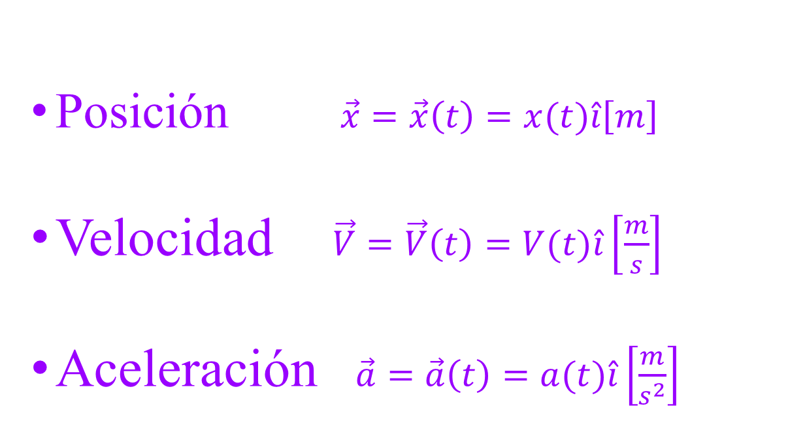
Descripción Del movimiento EN 1-D:
Posición $\vec{x}=\vec{x}\left(t\right)=x(t)\hat{i}\left[m\right]$
Velocidad $\vec{V}=\vec{V}\left(t\right)=V(t)\hat{i}\left[\frac{m}{s}\right]$
Aceleración $\vec{a}=\vec{a}\left(t\right)=a(t)\hat{i}\left[\frac{m}{s^{2}}\right]$

Slide 4
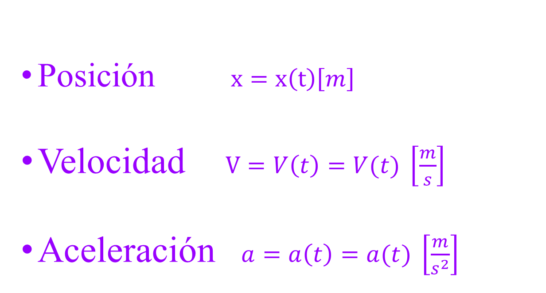
Descripción Del movimiento EN 1-D:
Posición $x=x\left(t\right)\left[m\right]$
Velocidad $V=V\left(t\right)=V(t) \left[\frac{m}{s}\right]$
Aceleración $a=a\left(t\right)=a(t) \left[\frac{m}{s^{2}}\right]$

Slide 5
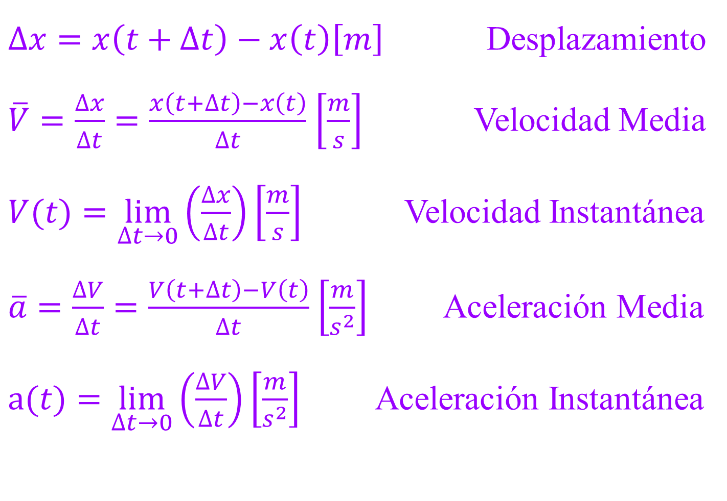
$∆x=x\left(t+∆t\right)−x\left(t\right)\left[m\right]$ Desplazamiento
$\overline{V}=\frac{∆x}{∆t}=\frac{x\left(t+∆t\right)−x\left(t\right)}{∆t}$ $\left[\frac{m}{s}\right]$ Velocidad Media
$V(t)=\lim_{∆t→0}\left(\frac{∆x}{∆t}\right)\left[\frac{m}{s}\right]$ Velocidad Instantánea
$\overline{a}=\frac{∆V}{∆t}=\frac{V\left(t+∆t\right)−V\left(t\right)}{∆t}$ $\left[\frac{m}{s^{2}}\right]$ Aceleración Media
$a(t)=\lim_{∆t→0}\left(\frac{∆V}{∆t}\right)\left[\frac{m}{s^{2}}\right]$ Aceleración Instantánea

Slide 6
Movimientos Rectilíneos
M.R.UNIFORME (M.R.U.):
Tiene aceleración nula
⬄ V(t)=V ⬄ x(t)=A+Bt
M.R.U. ACELERADO (M.R.U.A.): a(t)=a ⬄ V(t)=B+2Ct ⬄ x(t)=A+Bt+Ct²

Slide 7
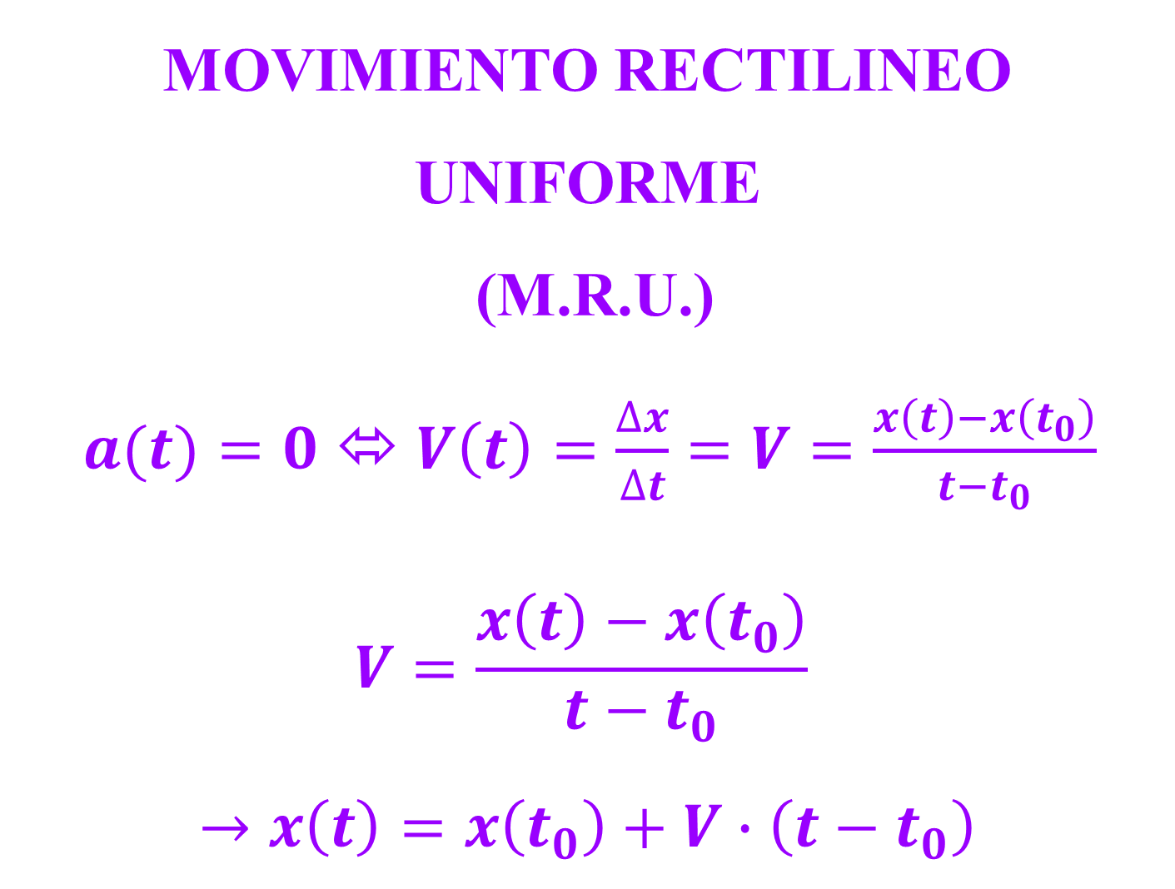
MOVIMIENTO RECTILINEO UNIFORME
(M.R.U.)
$a(t)=0$ ⬄ $V\left(t\right)=\frac{∆x}{∆t}=V=\frac{x\left(t\right)−x\left(t_{0}\right)}{t−t_{0}}$
$$V=\frac{x\left(t\right)−x\left(t_{0}\right)}{t−t_{0}}$$
$$→x\left(t\right)=x\left(t_{0}\right)+V∙\left(t−t_{0}\right)$$

Slide 8
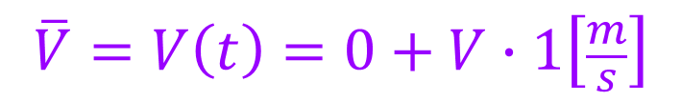
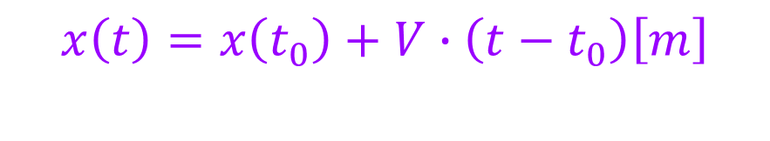


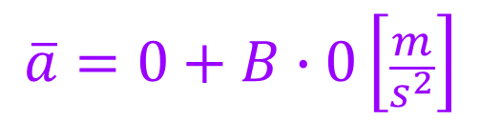
MOVIMIENTO MOVIMIENTO RECTILÍNEO UNIFORME (M.R.U.)
x[m]
$$x\left(t\right)=x\left(t_{0}\right)+V∙\left(t−t_{0}\right)\left[m\right]$$
x(t₀)
t[s]
$$V\left[\frac{m}{s}\right]$$
t₀
$$\overline{V}=V\left(t\right)=0+V∙1\left[\frac{m}{s}\right]$$
V
t[s]
t₀
$$\overline{a}=0+B∙0\left[\frac{m}{s^{2}}\right]$$
$$a\left[\frac{m}{s^{2}}\right]$$
t[s]
t₀

Slide 9
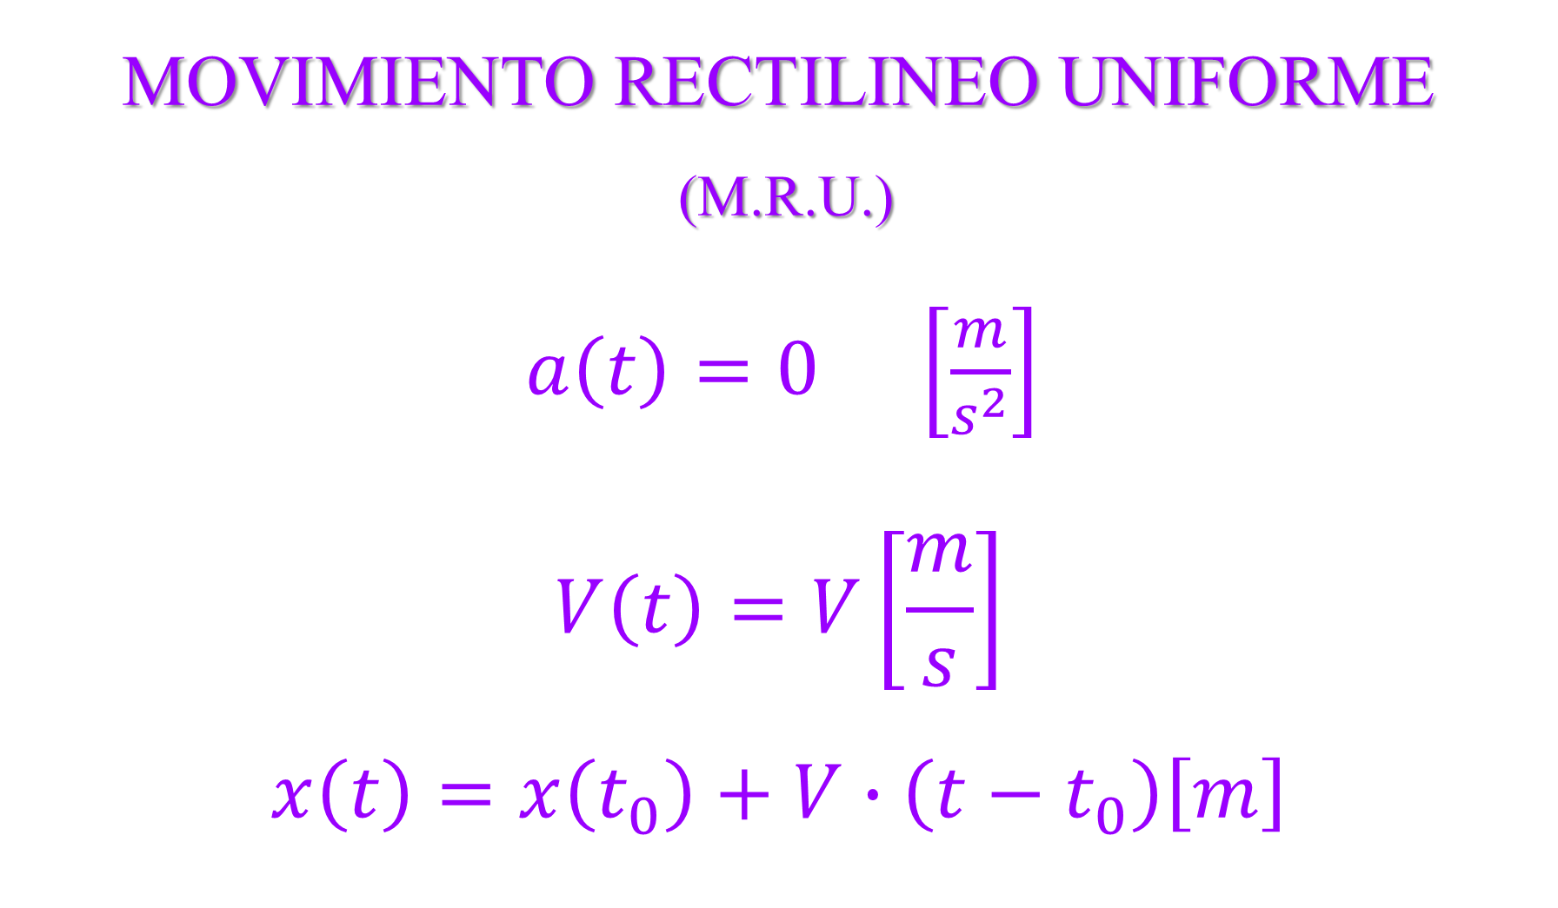
MOVIMIENTO RECTILINEO UNIFORME
(M.R.U.)
$a\left(t\right)=0 \left[\frac{m}{s^{2}}\right]$
$$V\left(t\right)=V\left[\frac{m}{s}\right]$$
$$x\left(t\right)=x\left(t_{0}\right)+V∙\left(t−t_{0}\right)\left[m\right]$$

Slide 10
MOVIMIENTO RECTILINEO UNIFORMEMENTEACELERADO
…la trayectoria es una recta!!!
…la aceleración es constante!!!

Slide 11
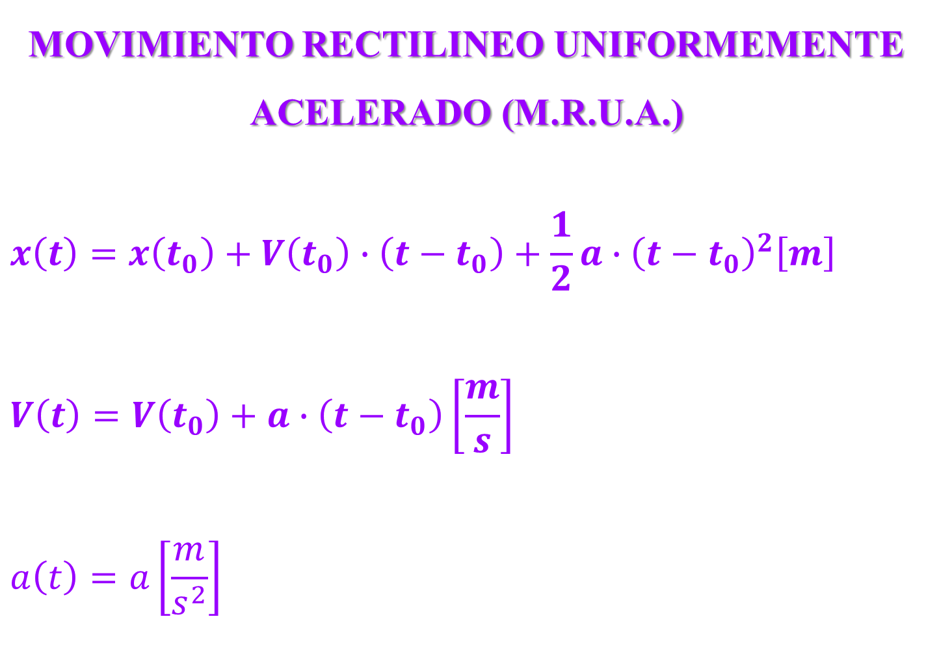
MOVIMIENTO RECTILINEO UNIFORMEMENTE
ACELERADO (M.R.U.A.)
$$x\left(t\right)=x\left(t_{0}\right)+V\left(t_{0}\right)∙\left(t−t_{0}\right)+\frac{1}{2}a∙{\left(t−t_{0}\right)}^{2}\left[m\right]$$
$$V\left(t\right)=V\left(t_{0}\right)+a∙\left(t−t_{0}\right)\left[\frac{m}{s}\right]$$
$$a\left(t\right)=a\left[\frac{m}{s^{2}}\right]$$

Slide 12
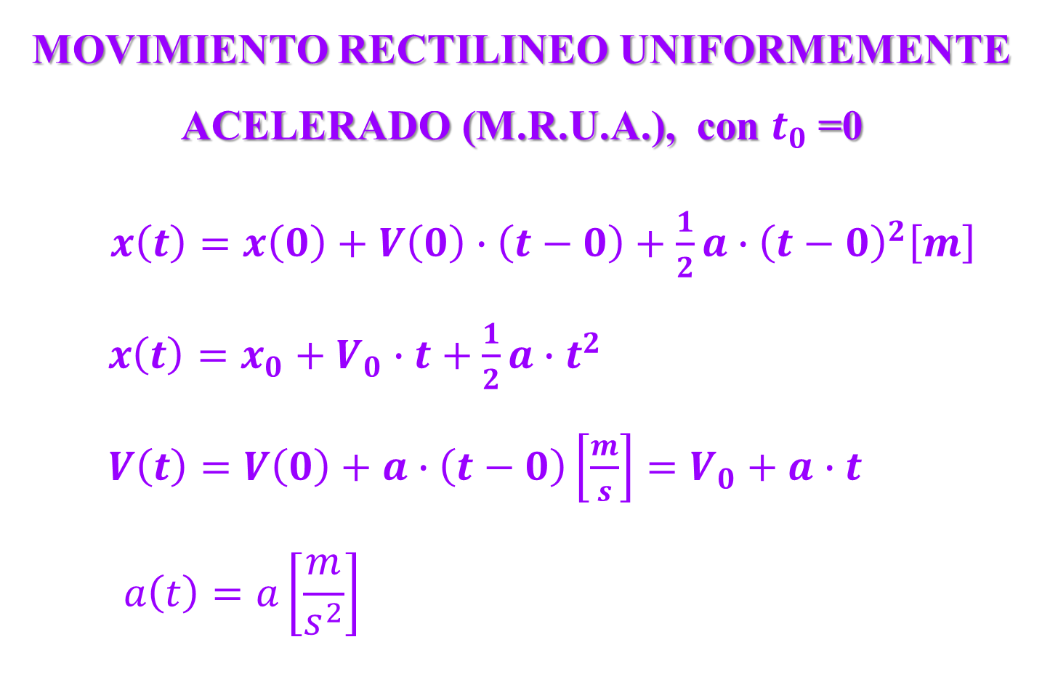
MOVIMIENTO RECTILINEO UNIFORMEMENTE
ACELERADO (M.R.U.A.), con $t_{0}$=0
$x\left(t\right)=x\left(0\right)+V\left(0\right)∙\left(t−0\right)+\frac{1}{2}a∙{\left(t−0\right)}^{2}\left[m\right]$
$x\left(t\right)=x_{0}+V_{0}∙t+\frac{1}{2}a∙t^{2}$
$V\left(t\right)=V\left(0\right)+a∙\left(t−0\right)\left[\frac{m}{s}\right]=V_{0}+a∙t$
$$a\left(t\right)=a\left[\frac{m}{s^{2}}\right]$$

Slide 13

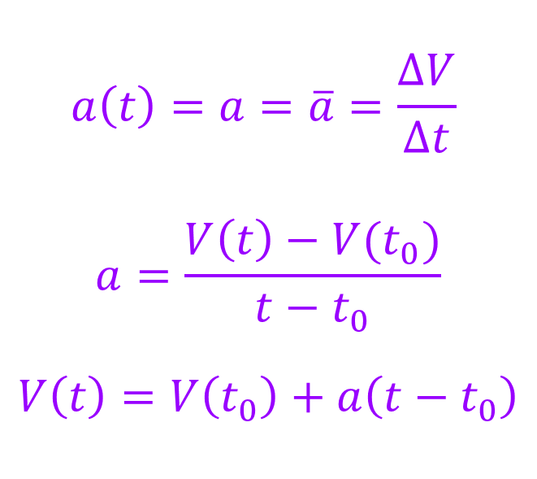
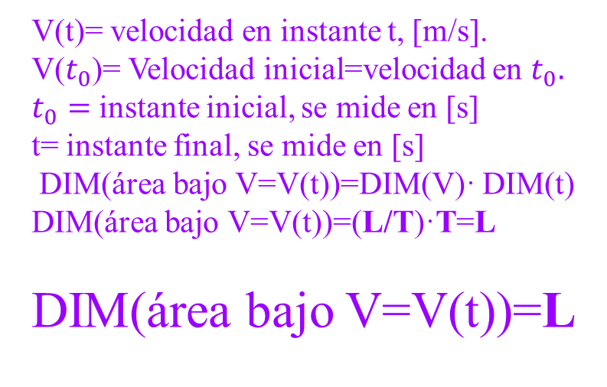

$$a\left(t\right)=a=\overline{a}=\frac{∆V}{∆t}$$
$$a=\frac{V\left(t\right)−V(t_{0})}{t−t_{0}}$$
$$V\left(t\right)=V\left(t_{0}\right)+a\left(t−t_{0}\right)$$
V(t) [m/s]
V(t)
V($t_{0}$)
t [s]
V(t)= velocidad en instante t, [m/s].
V($t_{0}$)= Velocidad inicial=velocidad en $t_{0}.$
$t_{0}=$ instante inicial, se mide en [s]
t= instante final, se mide en [s]
DIM(área bajo V=V(t))=DIM(V)· DIM(t)
DIM(área bajo V=V(t))=(L/T)·T=L
DIM(área bajo V=V(t))=L
$$t_{0}$$
t

Slide 14
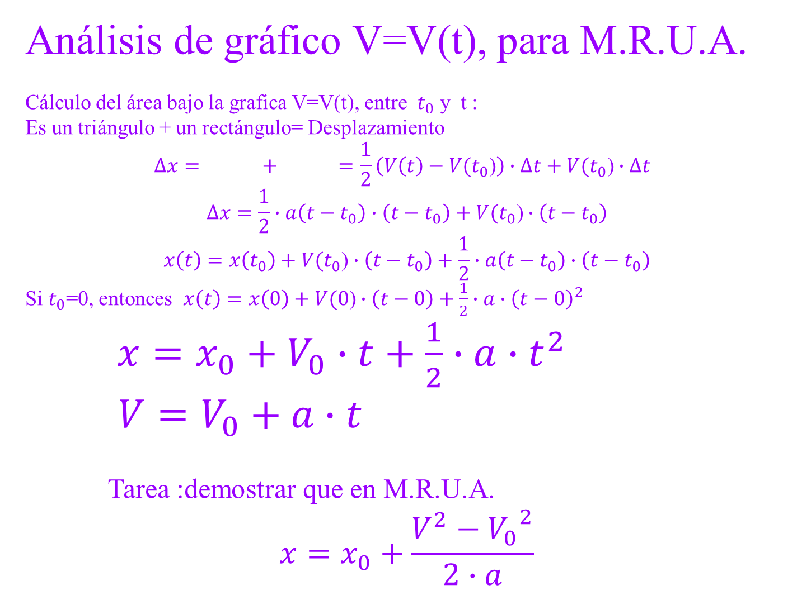
Análisis de gráfico V=V(t), para M.R.U.A.
Cálculo del área bajo la grafica V=V(t), entre $t_{0}$ y t :
Es un triángulo + un rectángulo= Desplazamiento
$$∆x= + =\frac{1}{2}\left(V\left(t\right)−V(t_{0}\text{)}\right)∙∆t+V(t_{0}\text{)}∙∆t$$
$$∆x=\frac{1}{2}∙a\left(t−t_{0}\right)∙\left(t−t_{0}\right)+V(t_{0}\text{)}∙\left(t−t_{0}\right)$$
$$x\left(t\right)=x\left(t_{0}\right)+V(t_{0}\text{)}∙\left(t−t_{0}\right)+\frac{1}{2}∙a\left(t−t_{0}\right)∙\left(t−t_{0}\right)$$
Si $t_{0}$=0, entonces $x\left(t\right)=x\left(0\right)+V(\text{0}\text{)}∙\left(t−0\right)+\frac{1}{2}∙a∙{\left(t−0\right)}^{2}$
$x=x_{0}+V_{0}∙t+\frac{1}{2}∙a∙t^{2}$
$V=V_{0}+a∙t$
Tarea :demostrar que en M.R.U.A.
$$x=x_{0}+\frac{V^{2}−{V_{0}}^{2}}{2∙a}$$

Slide 15
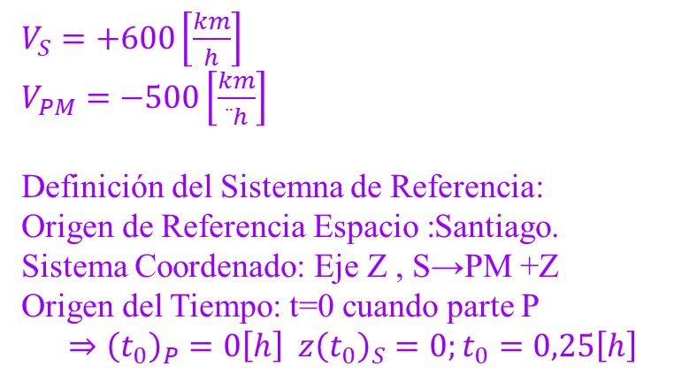
Ejemplo 1: Dos aviones, S en Santiago y P en Puerto Montt, parten al encuentro uno del otro con velocidades de magnitud 600[km/h] y 500[km/h] respectivamente…Si S parte 15[min] después que P ¿ Cuándo y dónde se cruzan?
La distancia Santiago Puerto Montt es 1033[km]
$V_{S}=+600\left[\frac{km}{h}\right]$
$V_{PM}=−500\left[\frac{km}{¨h}\right]$
Definición del Sistemna de Referencia:
Origen de Referencia Espacio :Santiago.
Sistema Coordenado: Eje Z , S→PM +Z
Origen del Tiempo: t=0 cuando parte P
$$⇒{\left(t_{0}\right)}_{P}=0\left[h\right] z{\left(t_{0}\right)}_{S}=0;t_{0}=0,25\left[h\right]$$
Instante en que se juntan= t*=?
Z(t*)=?
Notes:
z

Slide 16
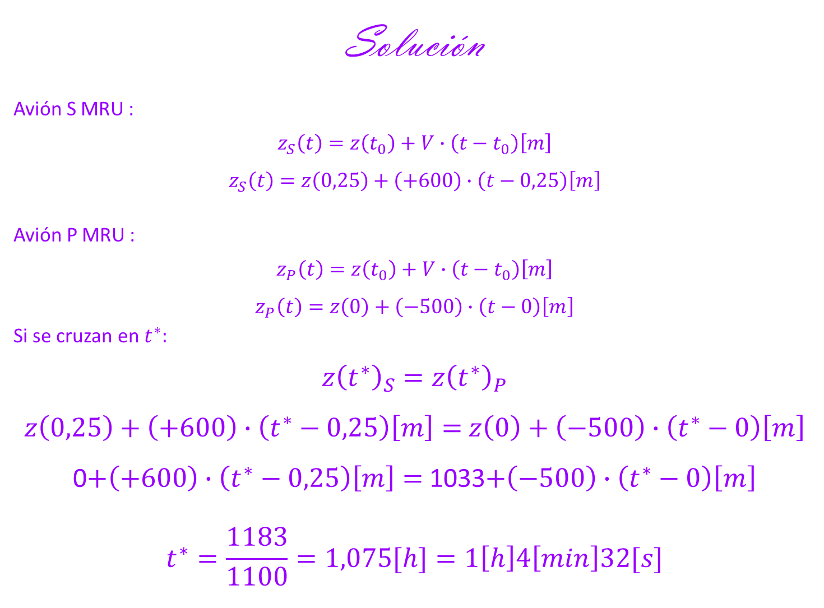
Solución
Avión S MRU :
$$z_{S}\left(t\right)=z\left(t_{0}\right)+V∙\left(t−t_{0}\right)\left[m\right]$$
$$z_{S}\left(t\right)=z\left(0,25\right)+\left(+600\right)∙\left(t−0,25\right)\left[m\right]$$
Avión P MRU :
$$z_{P}\left(t\right)=z\left(t_{0}\right)+V∙\left(t−t_{0}\right)\left[m\right]$$
$$z_{P}\left(t\right)=z\left(0\right)+\left(−500\right)∙\left(t−0\right)\left[m\right]$$
Si se cruzan en $t^{∗}:$
$${z\left(t^{∗}\right)}_{S}={z\left(t^{∗}\right)}_{P}$$
$z\left(0,25\right)+\left(+600\right)∙\left(t^{∗}−0,25\right)\left[m\right]=$ $z\left(0\right)+\left(−500\right)∙\left(t^{∗}−0\right)\left[m\right]$
0$+\left(+600\right)∙\left(t^{∗}−0,25\right)\left[m\right]=$ 1033$+\left(−500\right)∙\left(t^{∗}−0\right)\left[m\right]$
$$t^{∗}=\frac{1183}{1100}=1,075[h]=1\left[h\right]4\left[min\right]32[s]$$

Slide 17
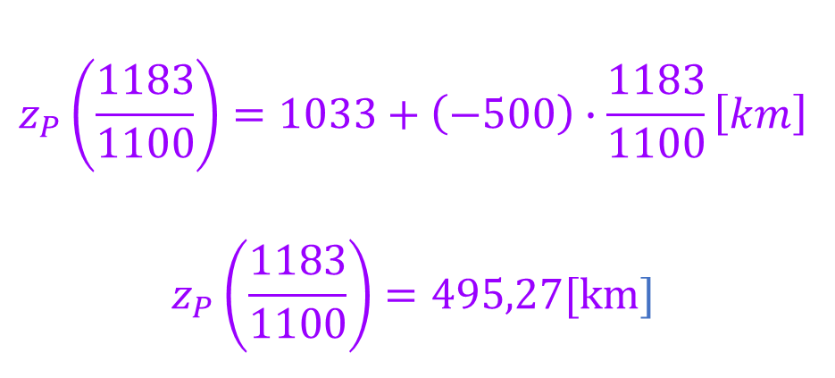
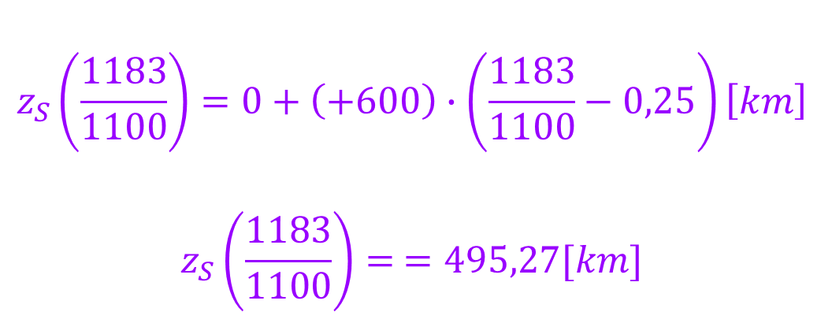
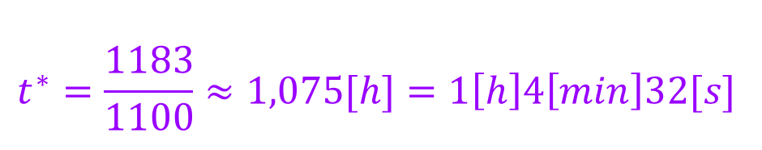
$$t^{∗}=\frac{1183}{1100}≈1,075[h]=1\left[h\right]4\left[min\right]32[s]$$
$$z_{P}\left(\frac{1183}{1100}\right)=1033+\left(−500\right)∙\frac{1183}{1100}\left[km\right]$$
$$z_{P}\left(\frac{1183}{1100}\right)=495,27[km]$$
$$z_{S}\left(\frac{1183}{1100}\right)=0+\left(+600\right)∙\left(\frac{1183}{1100}−0,25\right)\left[km\right]$$
$$z_{S}\left(\frac{1183}{1100}\right)= =495,27[km]$$

Slide 18
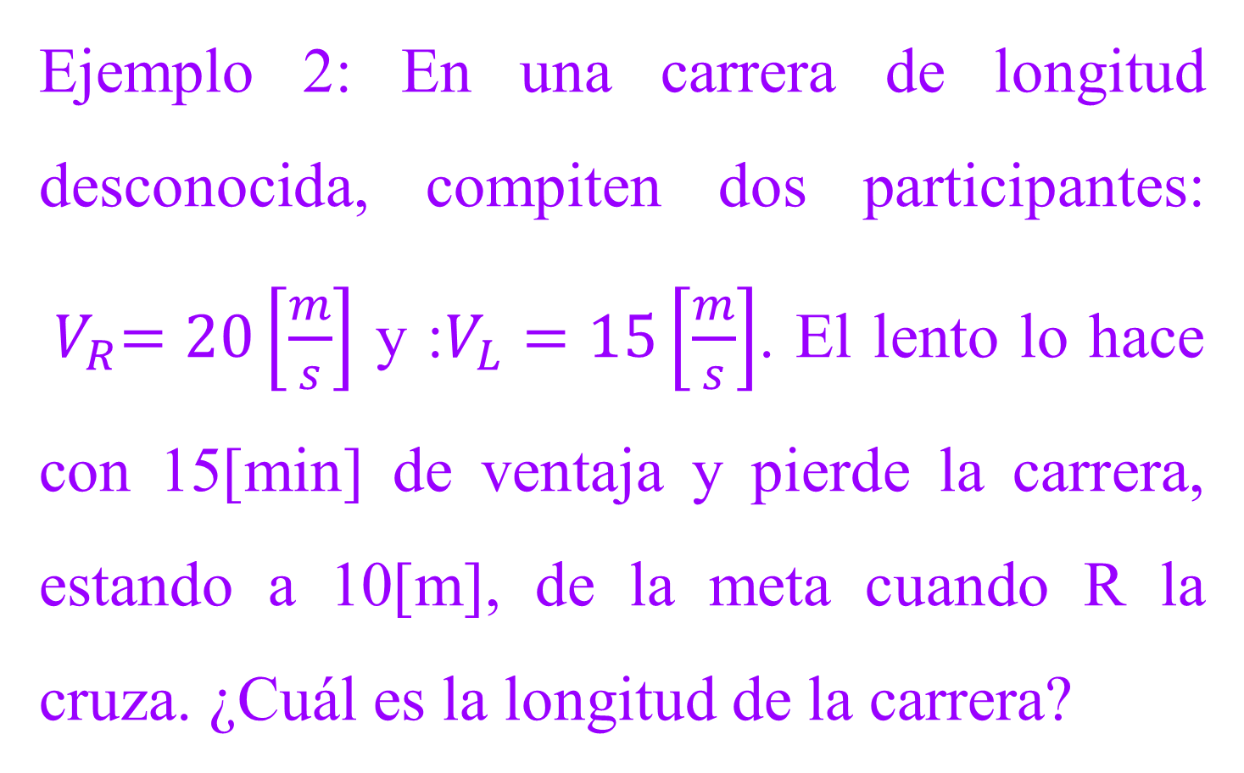
Ejemplo 2: En una carrera de longitud desconocida, compiten dos participantes: ${ V}_{R}=20\left[\frac{m}{s}\right]$ y :$V_{L}=15\left[\frac{m}{s}\right]$. El lento lo hace con 15[min] de ventaja y pierde la carrera, estando a 10[m], de la meta cuando R la cruza. ¿Cuál es la longitud de la carrera?

Slide 19
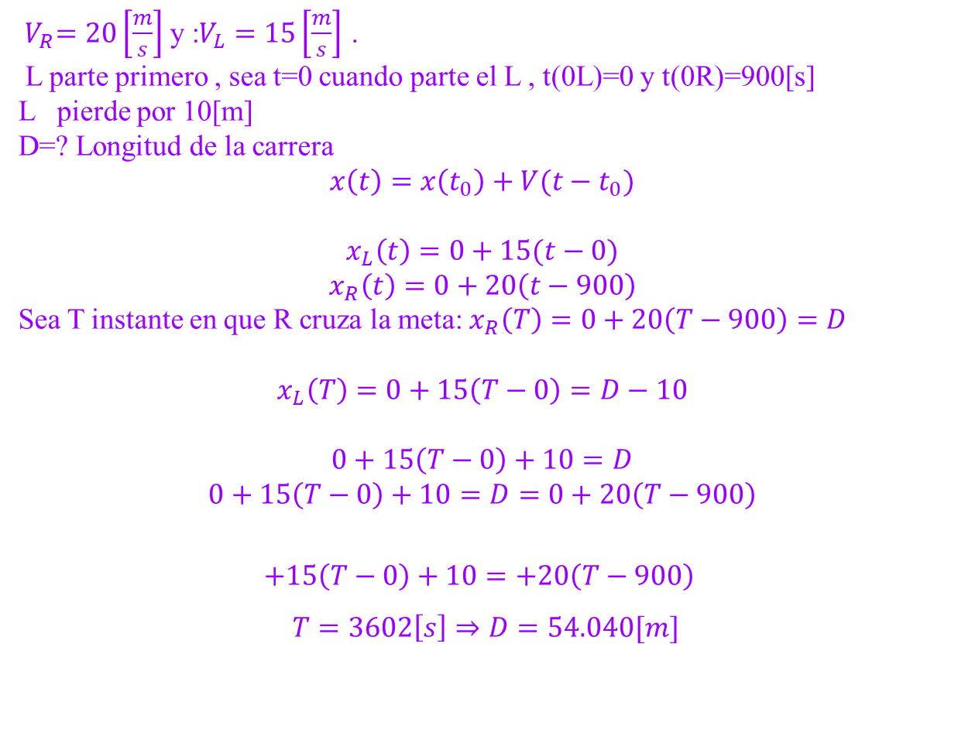
${ V}_{R}=20\left[\frac{m}{s}\right]$ y :$V_{L}=15\left[\frac{m}{s}\right]$ .
L parte primero , sea t=0 cuando parte el L , t(0L)=0 y t(0R)=900[s]
L pierde por 10[m]
D=? Longitud de la carrera
$$x\left(t\right)=x\left(t_{0}\right)+V(t−t_{0})$$
$$x_{L}\left(t\right)=0+15(t−0)$$
$$x_{R}\left(t\right)=0+20\left(t−900\right)$$
Sea T instante en que R cruza la meta: $x_{R}\left(T\right)=0+20\left(T−900\right)=D$
$$x_{L}\left(T\right)=0+15\left(T−0\right)=D−10$$
$$0+15\left(T−0\right)+10=D$$
$$0+15\left(T−0\right)+10=D=0+20\left(T−900\right)$$
$$+15\left(T−0\right)+10=+20\left(T−900\right)$$
$$T=3602\left[s\right]⇒D=54.040[m]$$
10[m]
D=?

Slide 20
Problema: Un ascensor sube con velocidad V, y desde su techo un tornillo se desprende cayendo al suelo del ascensor. Si H es la distancia techo suelo del ascensor, obtener una expresión para T, tiempo que demora el Tornillo en chocar con el piso,

